Slide 1
Olesea DUBOIS, Sciences Po Paris
Fanny MION-MOUTON, BULAC
Pauline RIVIERE, Bibliothèque Sainte-Geneviève
#NumaHOP
Notes:
Logo ComUE
Logo Numahop

Slide 2
Historique du projet
Obtention d’une subvention (Ville de Paris, USPC) pour développer un outil intégré de numérisation :
2015 : Définition des besoins : développement d’un outil open source de back-office
2016 : Résultat de l’appel d’offres et attribution du marché
2016-2018 : développement de l’outil avec le prestataire (Progilone)
Fin 2018 : passage en production
Notes:
dans un premier temps, orientation vers un logiciel complet (back et front office, intégrant une bibliothèque numérique). Problème de cohérence entre établissements pour les corpus numérisés, variabilité du paysage institutionnel etc
=> redéfinition du projet vers back office uniquement, car utile à tous et utilisable par d’autres établissements
appel d’offre - rédaction commune du cahier des charges ( POC, version définitive, tranches conditionnelles avec des fonctionnalités plus avancées)
fonctionnement avec le prestataire (méthode AGILE, une dizaine d’ateliers de travail pour définir les besoins, participation de plusieurs agents des trois établissements - département conservation, coordinateurs catalogage, services informatiques etc)
phase de développements avec allers-retours fréquents avec le prestataire
recettage long, implication de plusieurs agents des établissements pour les tests etc

Slide 3
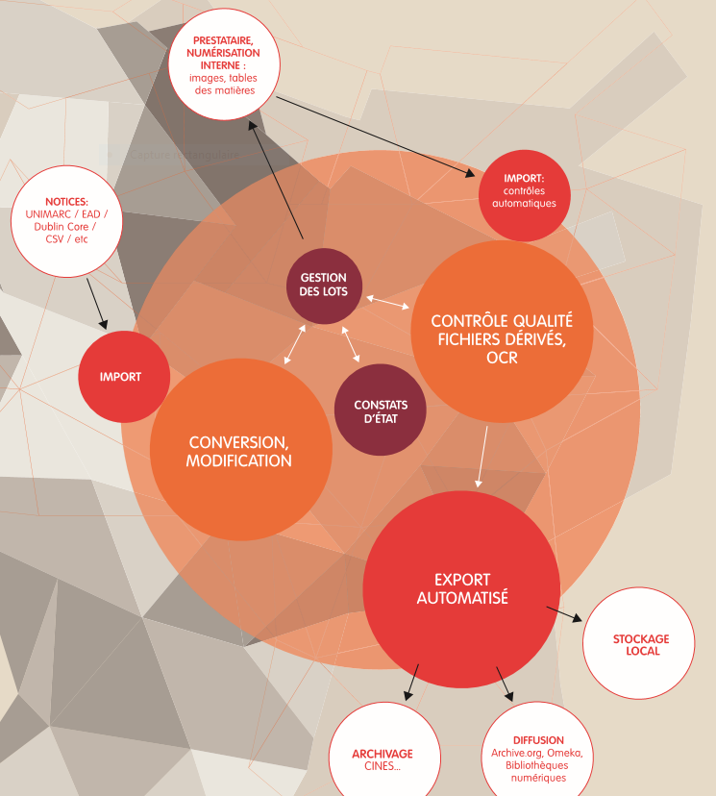
Périmètre du projet
3 modules principaux :
imports, contrôle qualité, exports ;
Autres fonctionnalités : constats d’état, gestion de projet, statistiques et rapports, etc.

Slide 4
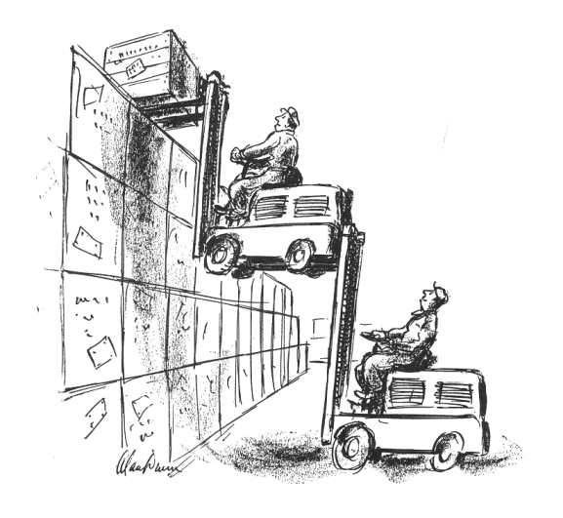
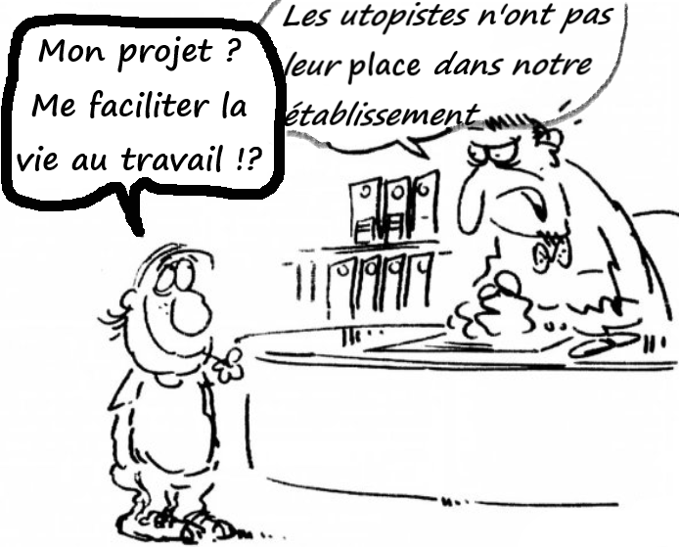
Avantages organisationnels
Logiciel unique
pour la gestion de l’ensemble de la chaîne de numérisation ;
Interface simplifiée
pour faciliter l’appropriation de l’outil ;
Notes:
auparavant, plusieurs outils (outils de visualisation des images, tableurs excell, mails, scripts locaux, multiples développements dans les différents établissements
possibilité d’impliquer plus facilement des agents peu familiers de l’informatique et des questions techniques de numérisation (y compris vacataires etc)
clarification des liens avec le prestataire : si les contrôles automatiques rejettent les documents, pas de livraison, bordereaux de contrôles normalisés générés automatiquement etc
crons chaque nuit qui diffusent, archivent automatiquement si le document a été validé au contrôle qualité. Simplification importante de l’archivage au CINES pour une bibliothèque n’archivant pas encore. Possibilité de faire repasser sur la chaîne NUMAHOP les documents déjà numérisés antérieurement et pas encore diffusés ni archivés.

Slide 5
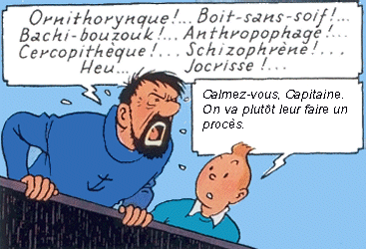
Avantages organisationnels
Simplification des liens avec le prestataire (dépôt des images, bordereaux de contrôles, etc.) ;
Outil de gestion de projets
(statistiques, tableaux de bord, etc.) ;
Notes:
auparavant, plusieurs outils (outils de visualisation des images, tableurs excell, mails, scripts locaux, multiples développements dans les différents établissements
possibilité d’impliquer plus facilement des agents peu familiers de l’informatique et des questions techniques de numérisation (y compris vacataires etc)
clarification des liens avec le prestataire : si les contrôles automatiques rejettent les documents, pas de livraison, bordereaux de contrôles normalisés générés automatiquement etc
crons chaque nuit qui diffusent, archivent automatiquement si le document a été validé au contrôle qualité. Simplification importante de l’archivage au CINES pour une bibliothèque n’archivant pas encore. Possibilité de faire repasser sur la chaîne NUMAHOP les documents déjà numérisés antérieurement et pas encore diffusés ni archivés.

Slide 6
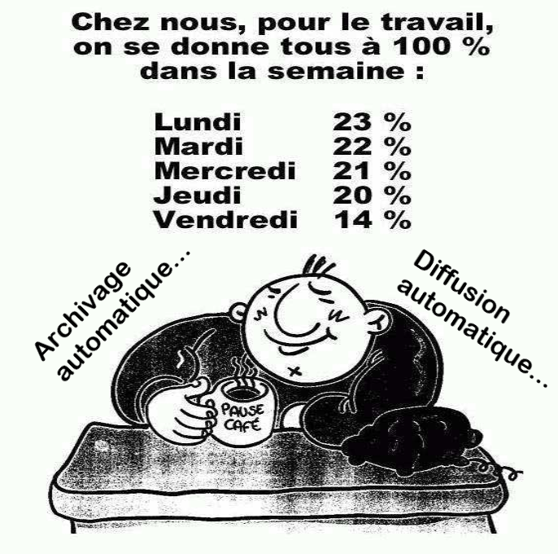
Avantages organisationnels
Automatisation de l’archivage pérenne ou du stockage local, de la diffusion après validation ;
Mise en place d’une communauté d’utilisateurs, partage des savoir-faire.
Notes:
auparavant, plusieurs outils (outils de visualisation des images, tableurs excell, mails, scripts locaux, multiples développements dans les différents établissements
possibilité d’impliquer plus facilement des agents peu familiers de l’informatique et des questions techniques de numérisation (y compris vacataires etc)
clarification des liens avec le prestataire : si les contrôles automatiques rejettent les documents, pas de livraison, bordereaux de contrôles normalisés générés automatiquement etc
crons chaque nuit qui diffusent, archivent automatiquement si le document a été validé au contrôle qualité. Simplification importante de l’archivage au CINES pour une bibliothèque n’archivant pas encore. Possibilité de faire repasser sur la chaîne NUMAHOP les documents déjà numérisés antérieurement et pas encore diffusés ni archivés.

Slide 7
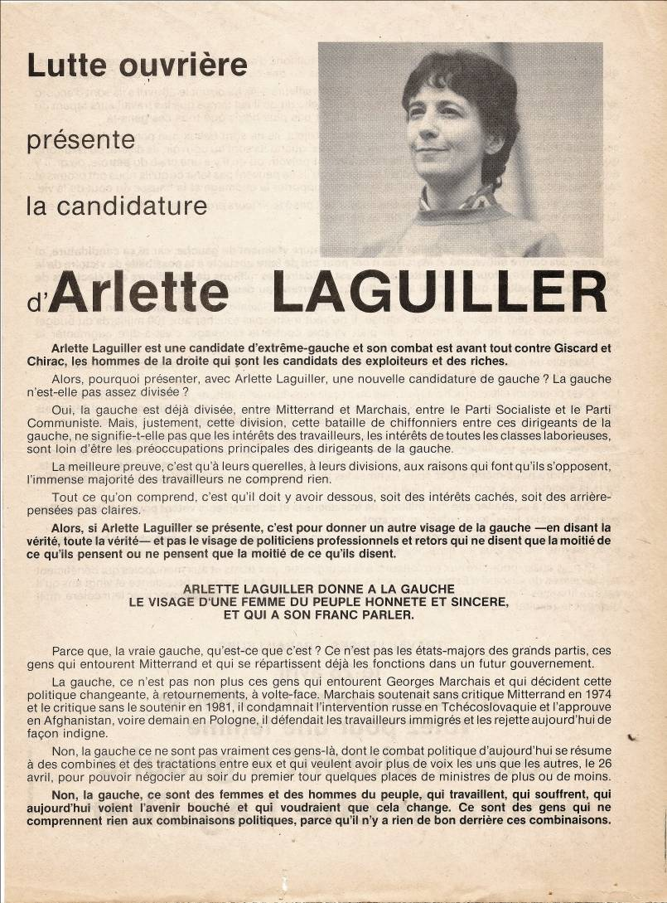
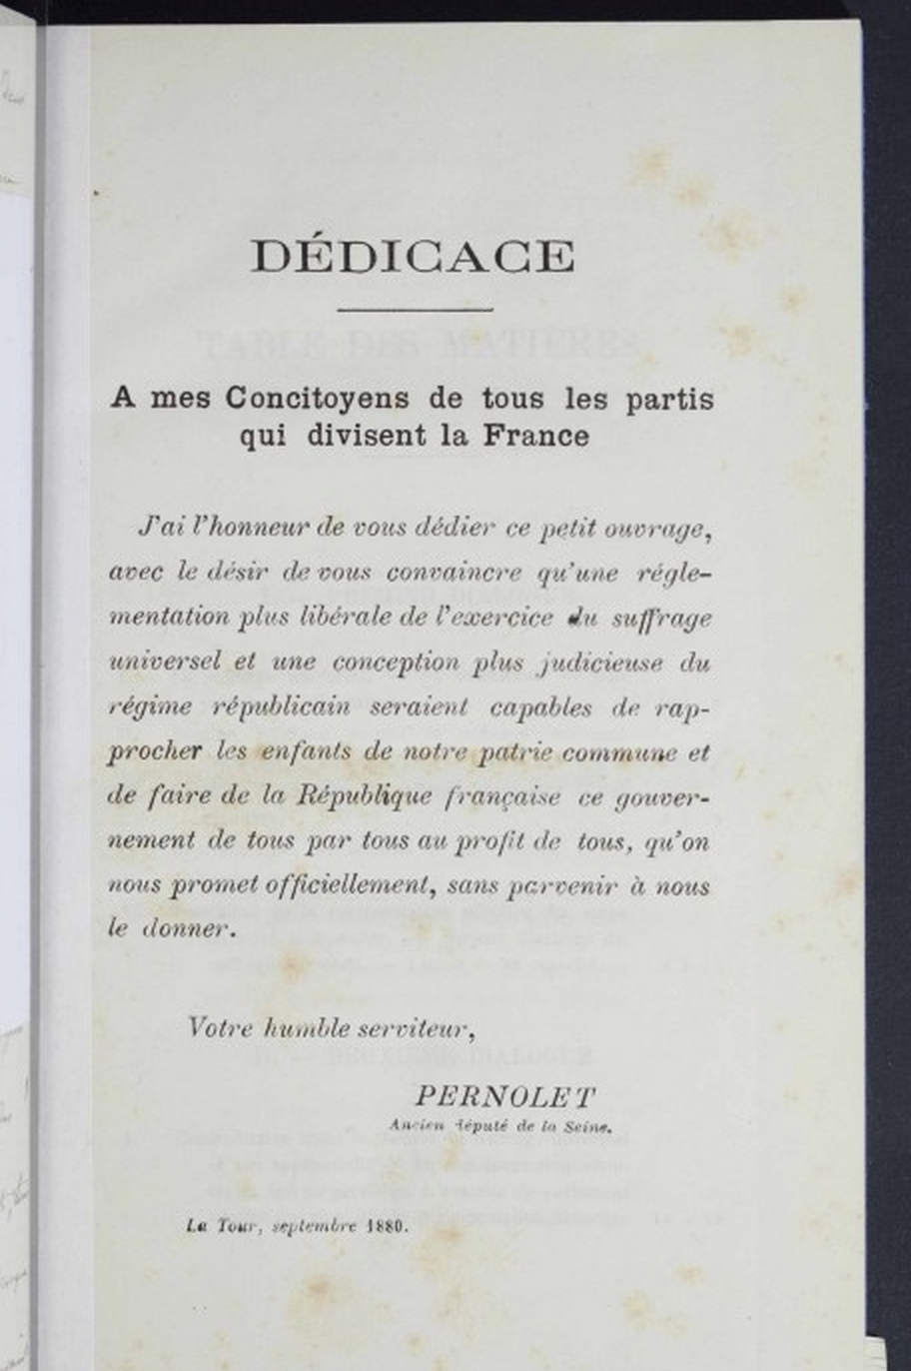
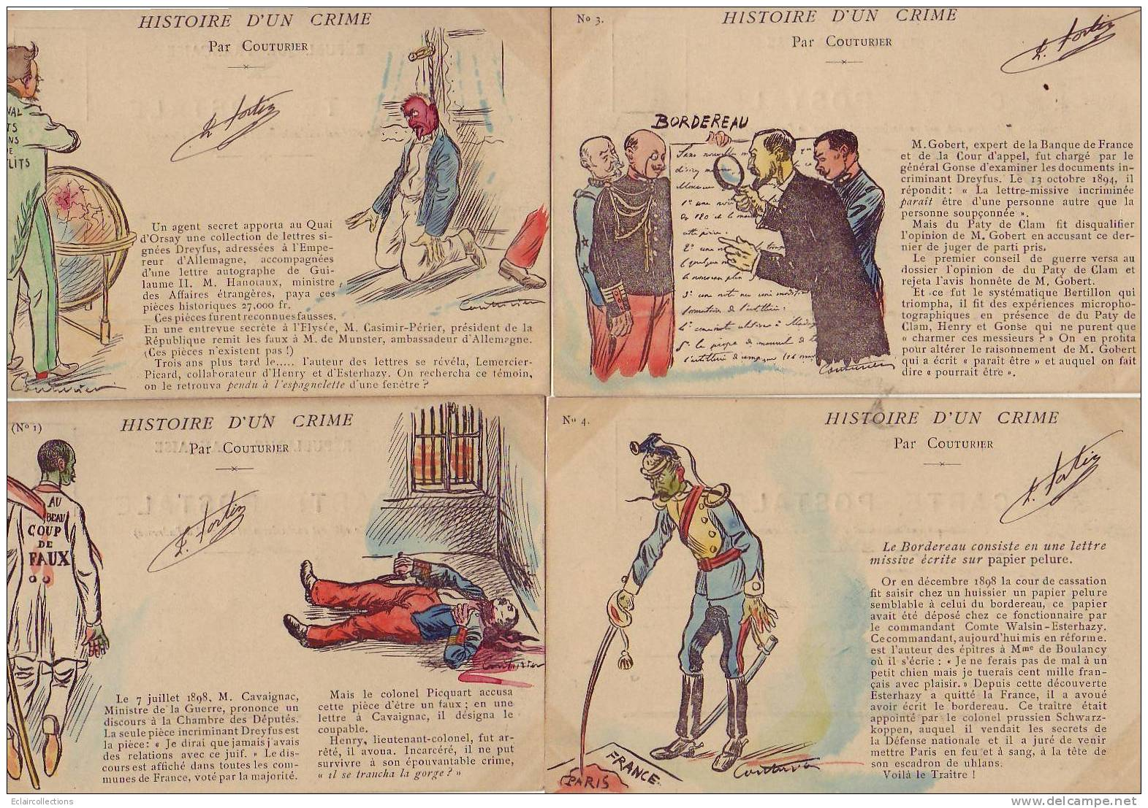
Avantages techniques et financiers
Performances d’affichage des images,
y compris pour les formats spécifiques (JP2) ;

Slide 8
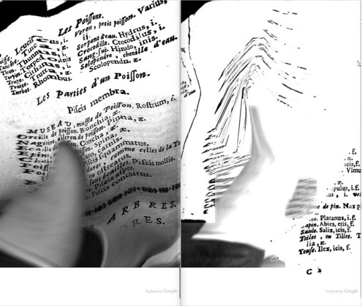
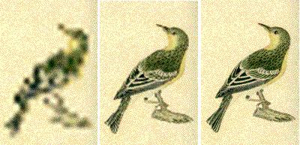
Avantages techniques et financiers
Contrôle qualité plus fiable grâce aux contrôles automatiques à l’import (nommage, séquençage, intégrité du format, résolution, etc.) ;

Slide 9
Avantages techniques et financiers
Harmonisation des pratiques grâce à un outil mutualisé (pas de scripts locaux, etc.) ;

Slide 10
Avantages techniques et financiers
Logiciel libre (Open Source) ;

Slide 11
Avantages techniques et financiers
Conversion automatique des métadonnées (import et export) ;
Simplification des appels d’offres de numérisation
(fichiers masters uniquement et table des matières).

Slide 12
Merci !
Contacts :
BSG : bsg.numerisation@sorbonne-nouvelle.fr
Bibliothèque de Sciences Po : numerisation.bib@sciencespo.fr
BULAC : numahop@bulac.fr
Installez NumaHOP
Rejoignez la communauté : NumaHOP

